Slide 1

CHÀO MỪNG CÁC CON
ĐẾN VỚI TIẾT HỌC TRỰC TUYẾN
MÔN TOÁN

Slide 2










Khởi động
KTUTS
Notes:
本PPT模板部分元素使用了幻灯片母版制作。如果需要修改，点击-视图-幻灯片母版-修改；完成后关闭编辑母版即可。

Slide 3



TRÒ CHƠI:
Bạn chọn quả gì?

Slide 4


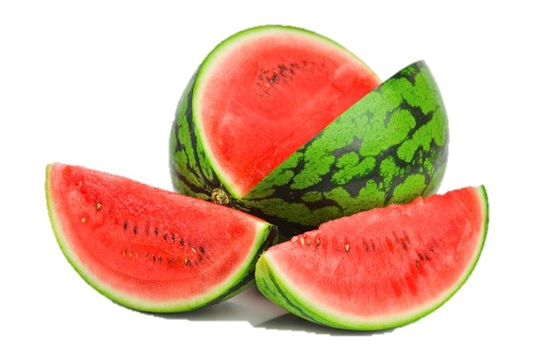
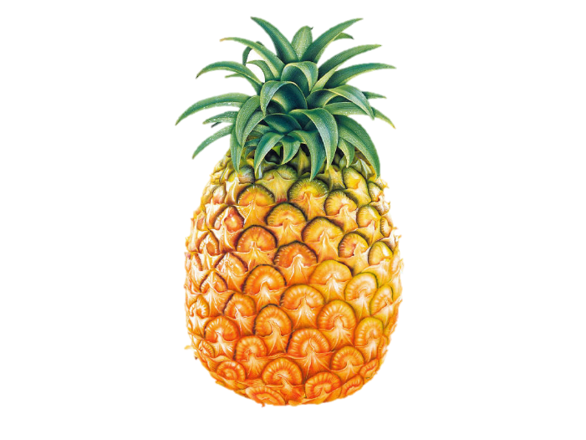
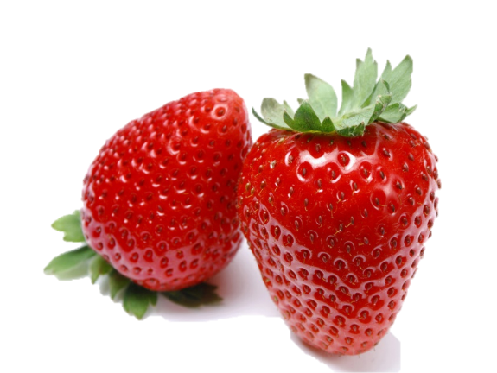
Các con rất giỏi!

Slide 5


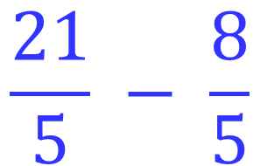
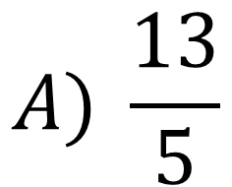
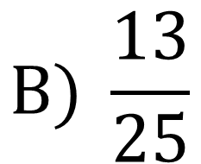
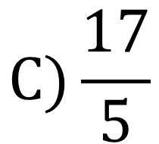
Tính:

Slide 6


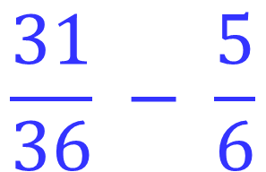
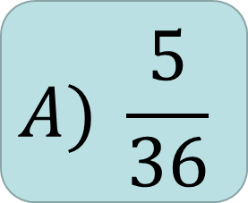
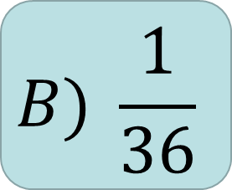
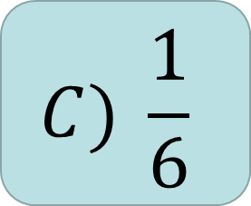
Tính:

Slide 7


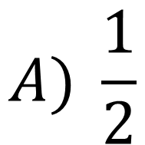
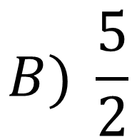
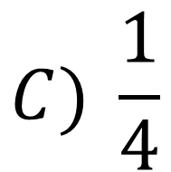
Tính:

Slide 8
Thứ năm ngày 3 tháng 3 năm 2022
Toán
Luyện tập chung ( trang 132 )

Slide 9
Bài 3: Tìm X
c.
a.
b.

Slide 10
a.
b.

Slide 11
Bài 3. Tìm x
c.
c.

Slide 12
Bài 4: Tính bằng cách thuận tiện nhất
a.
b.

Slide 13
Bài 4: Tính bằng cách thuận tiện nhất
a.
b.

Slide 14
Bài 5: Trong một giờ học tự chọn, lớp 4A có
số học sinh học Tiếng Anh và
số học sinh học
Tin học. Hỏi số học sinh học Tin học và Tiếng Anh bằng bao nhiêu phần tổng số học sinh cả lớp.
Bài giải
Số học sinh học Tiếng Anh và Tin học chiếm số phần tổng số học sinh cả lớpl à:
(tổng số học sinh cả lớp)
Đáp số: tổng số học sinh cả lớp

Slide 15




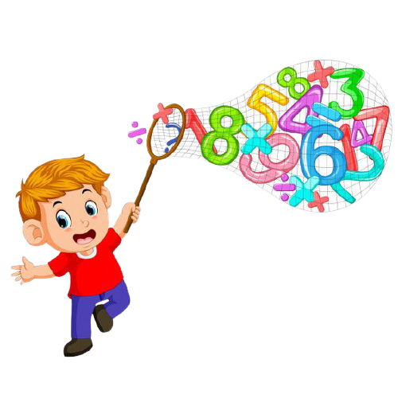


Dặn dò:
- Hoàn thành bài tập
- Chuẩn bị bài Phép nhân phân số

Slide 16

CHÚC CÁC CON HỌC TỐT

